Slide 1
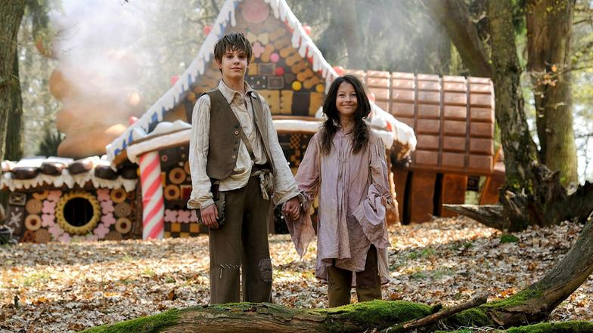
Hänsel und Gretel
in Bonn
Amelieke, Yibo, Luna

Slide 2
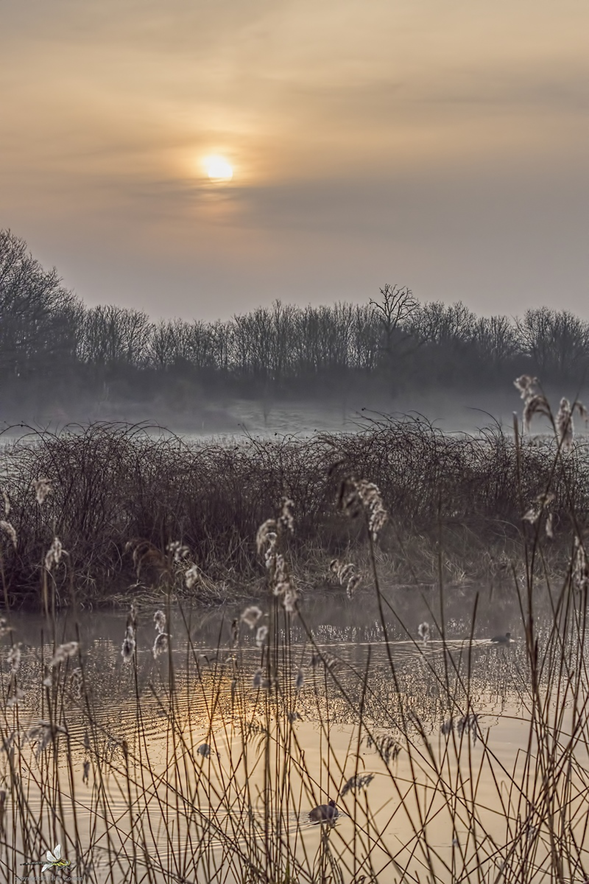
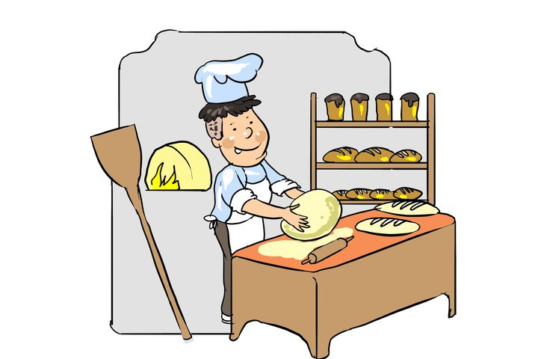
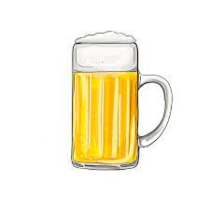
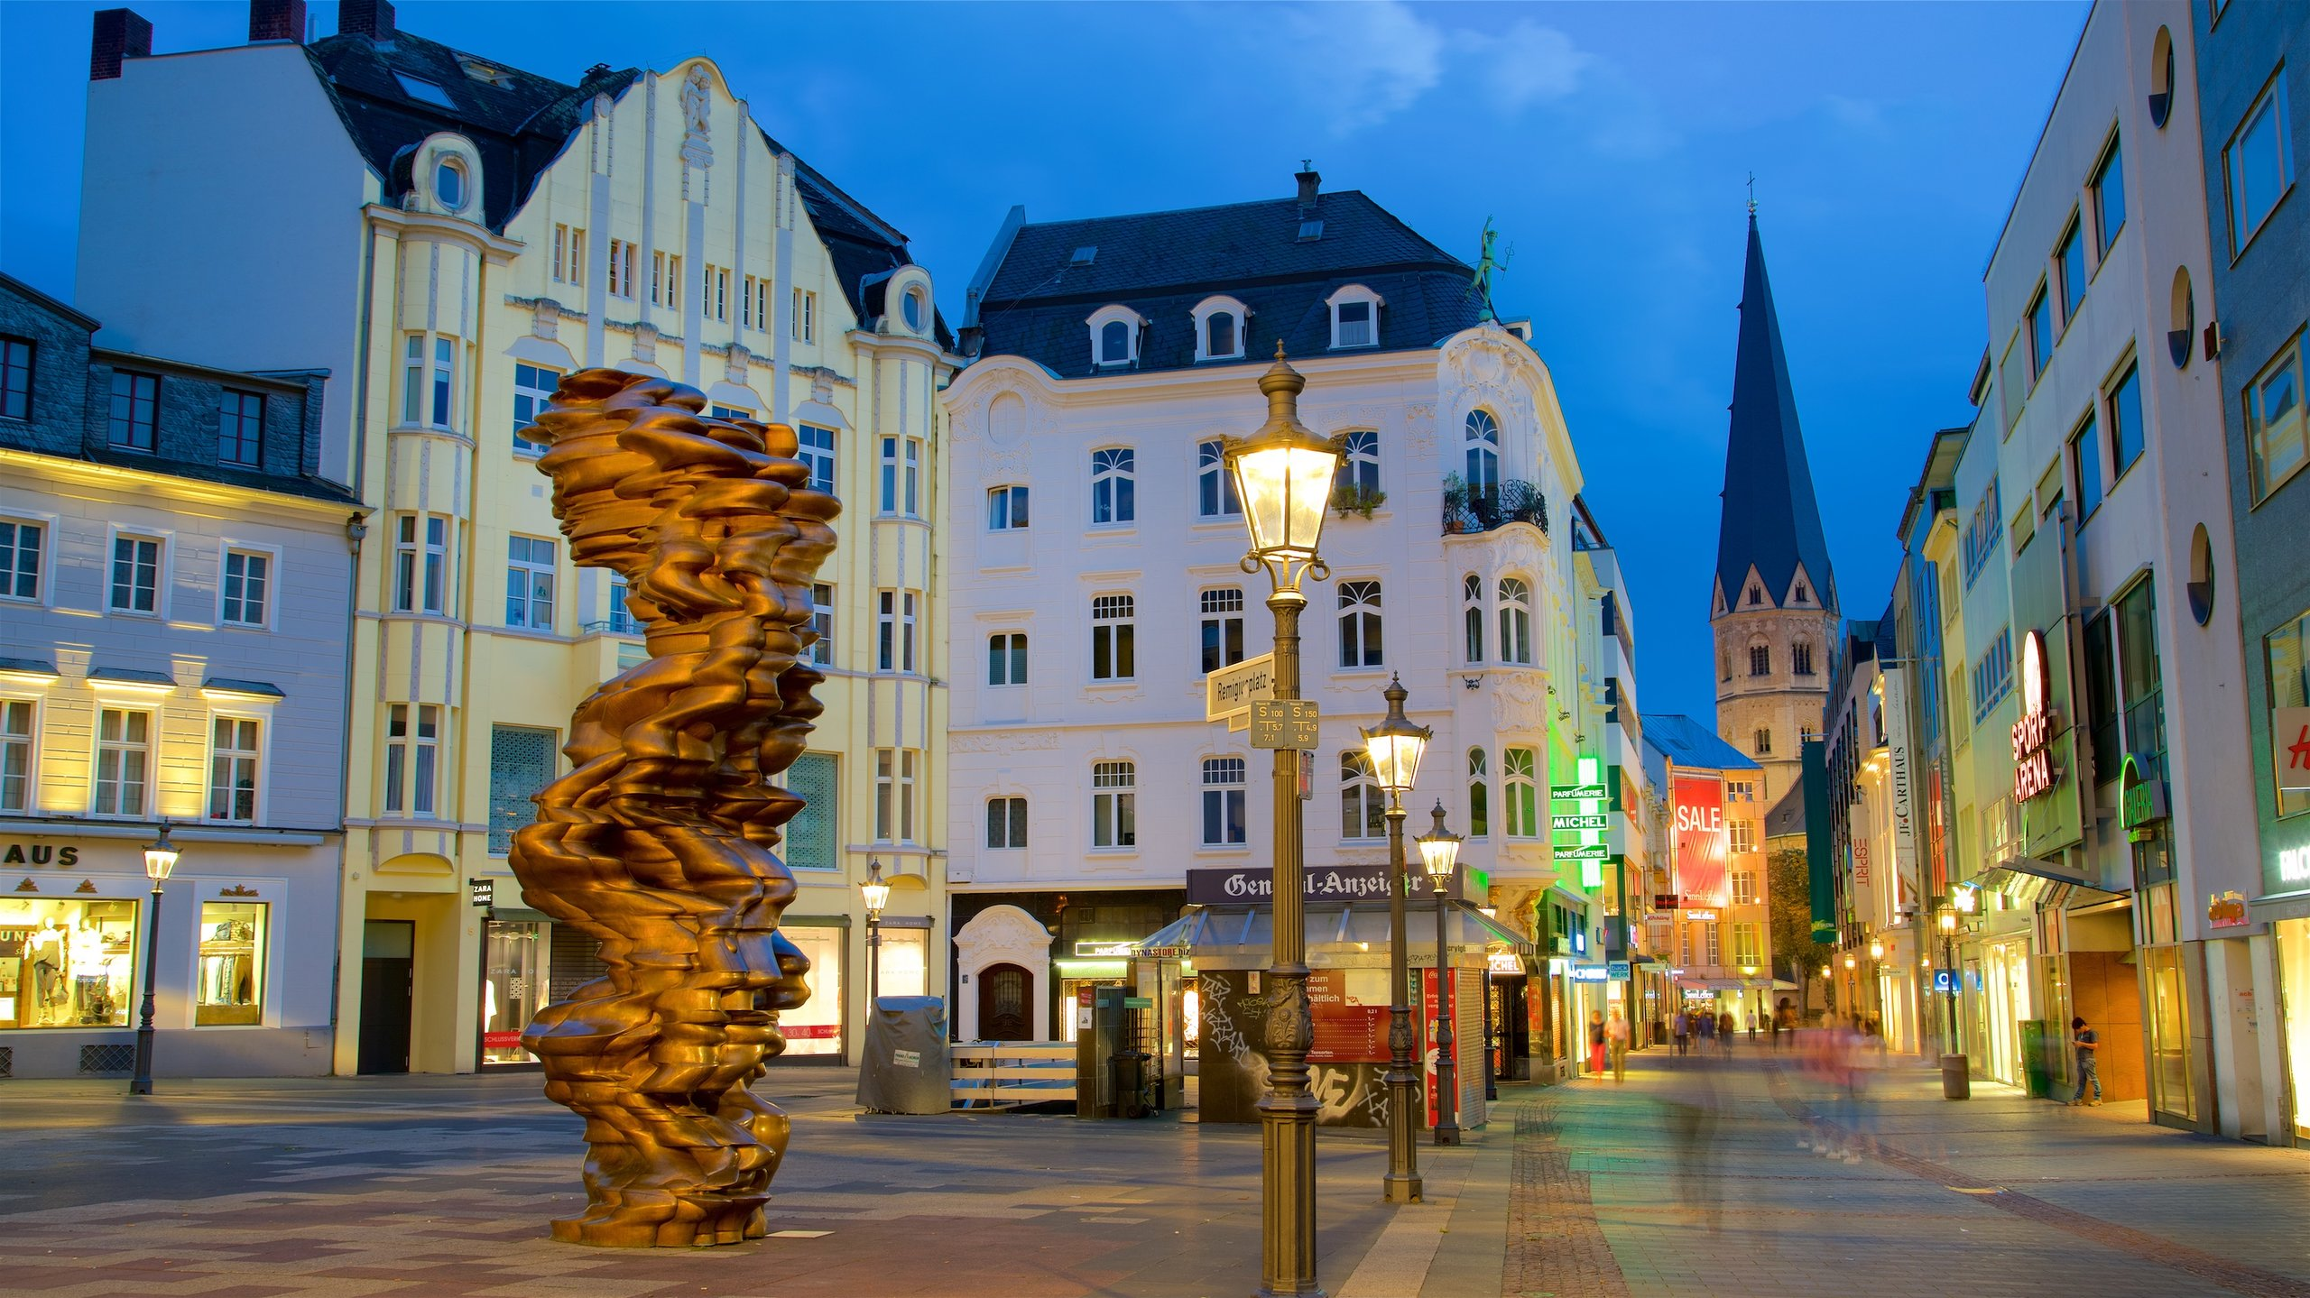
Der Geschichte

Slide 3
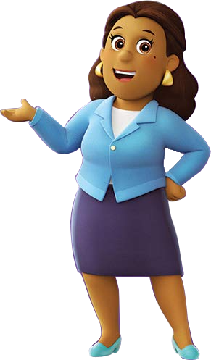

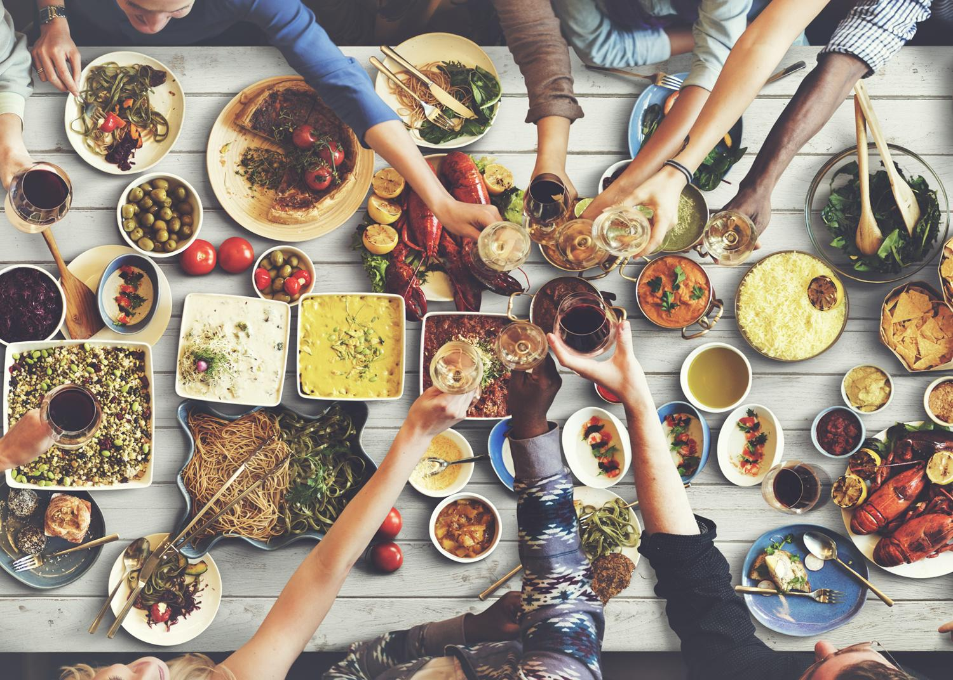

Der Geschichte

Slide 4
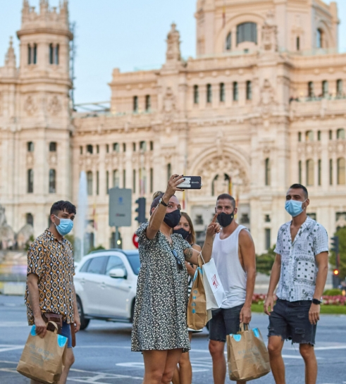
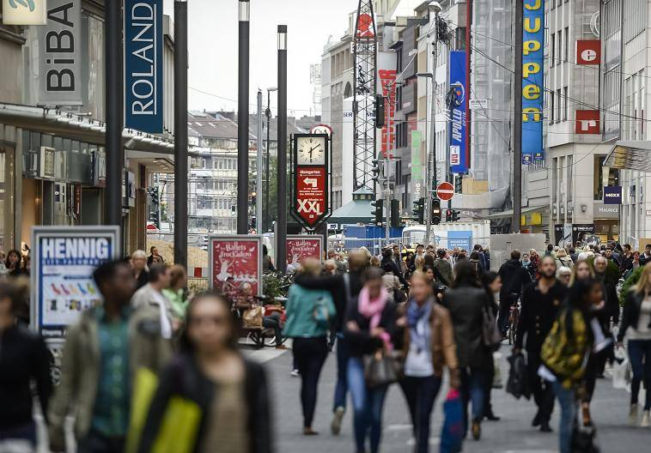

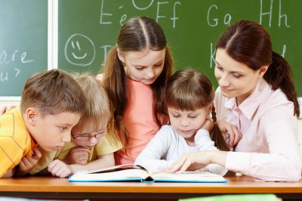
Der Geschichte

Slide 5
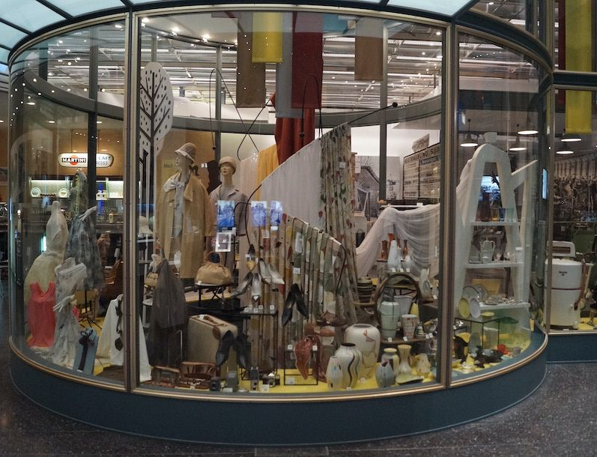
Das Haus der Geschichte
Museum
-> Weltkrieg II
+ 100.000
-> Objekte
-> Fotos
-> Filme
-> Alltagsobjekte
Chronologisch + thematisch

Slide 6
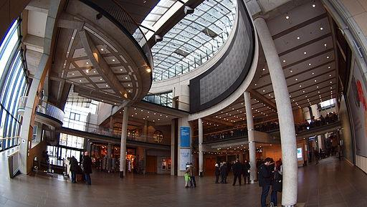
Das Haus der Geschichte
Interessant
Chronologische Abfolge: einfacher
Viel gelernt: neue Dingen
Museum = Zeitgeschichte
-> Menschen befragen

Slide 7

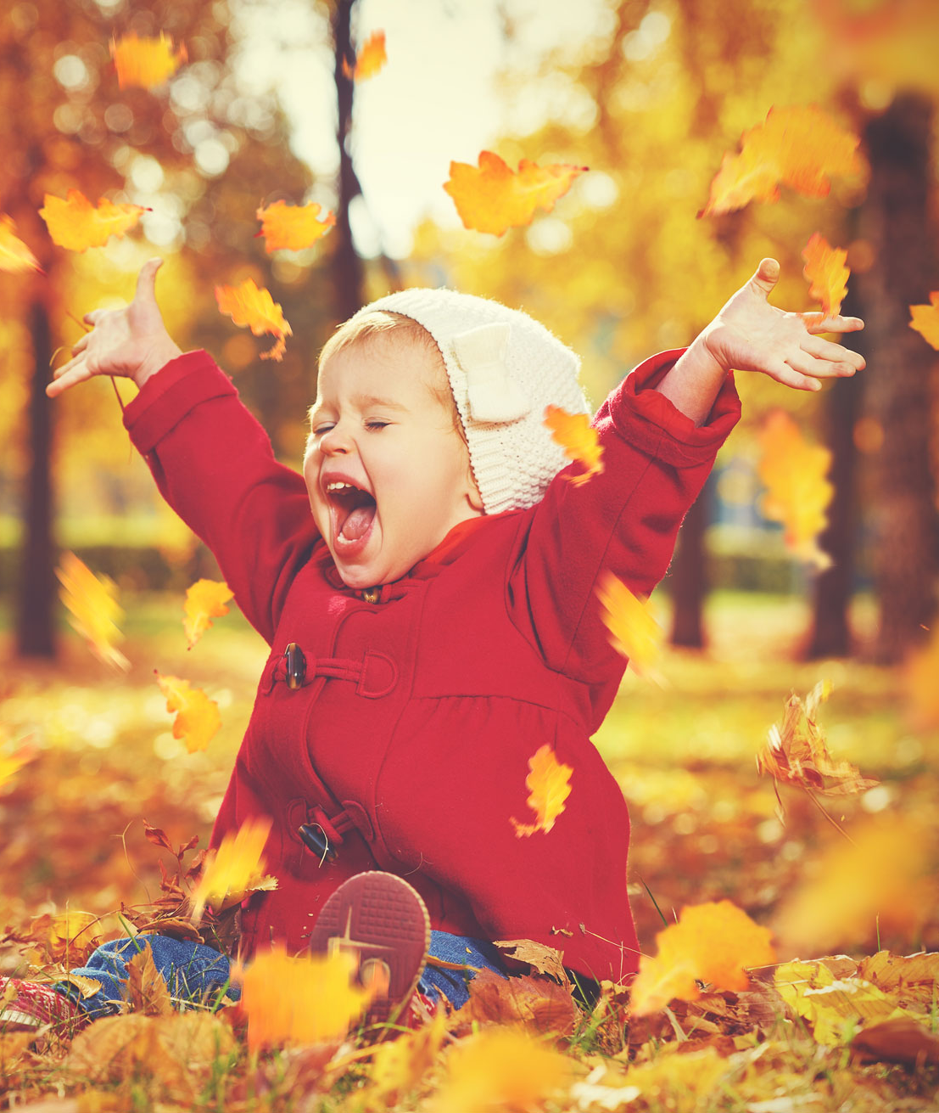
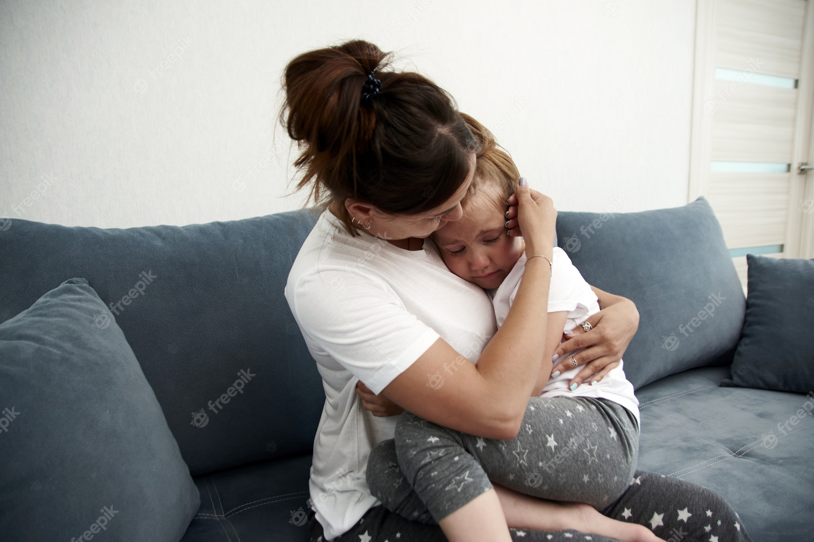

Der Geschichte

Slide 8
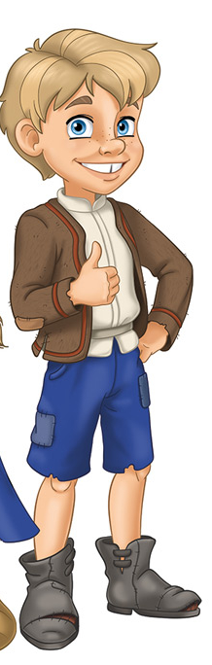
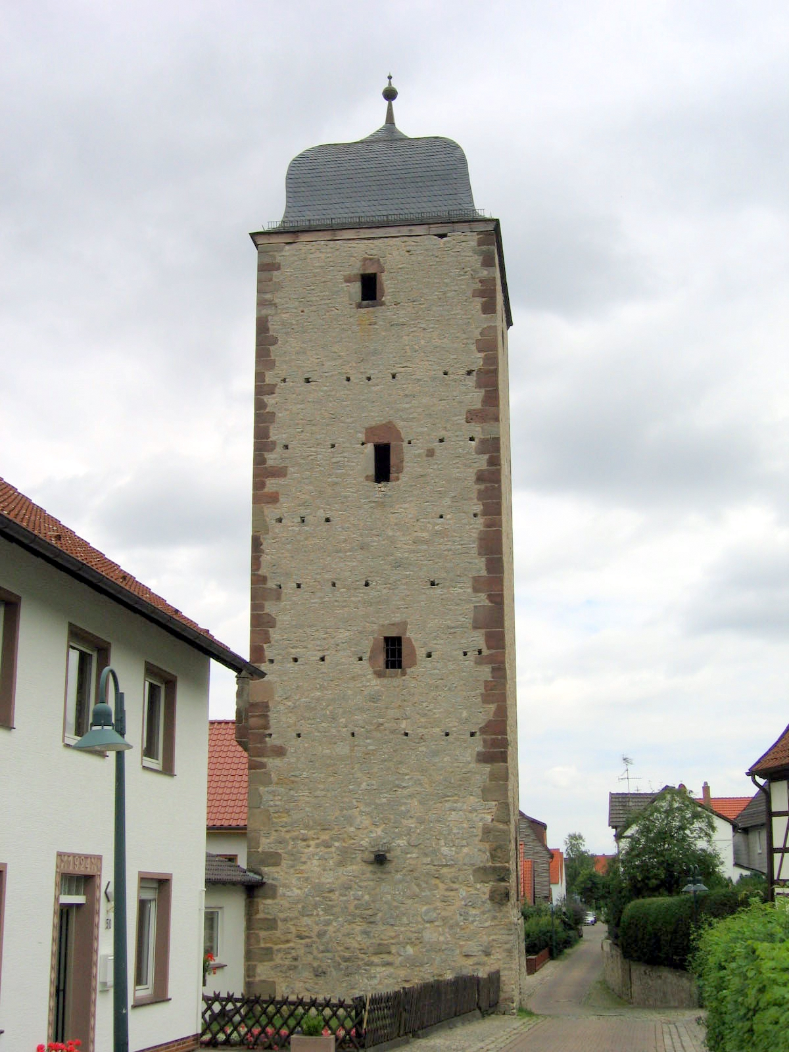
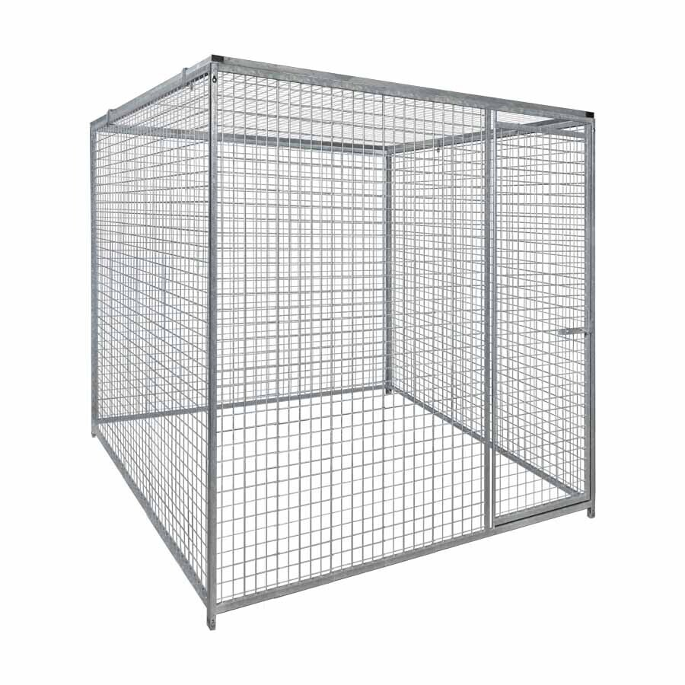
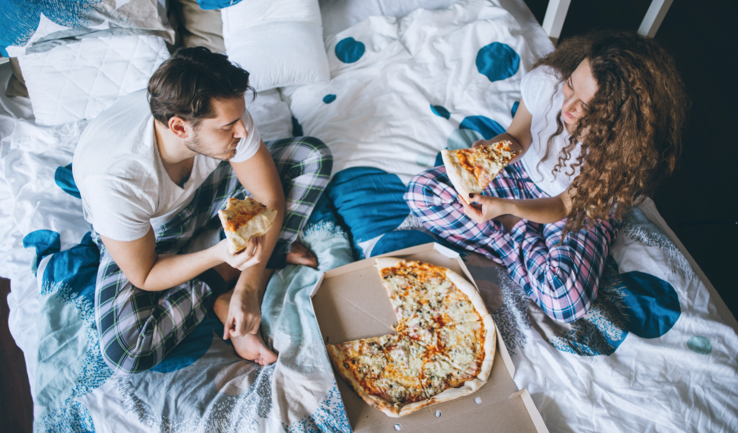
Der Geschichte

Slide 9
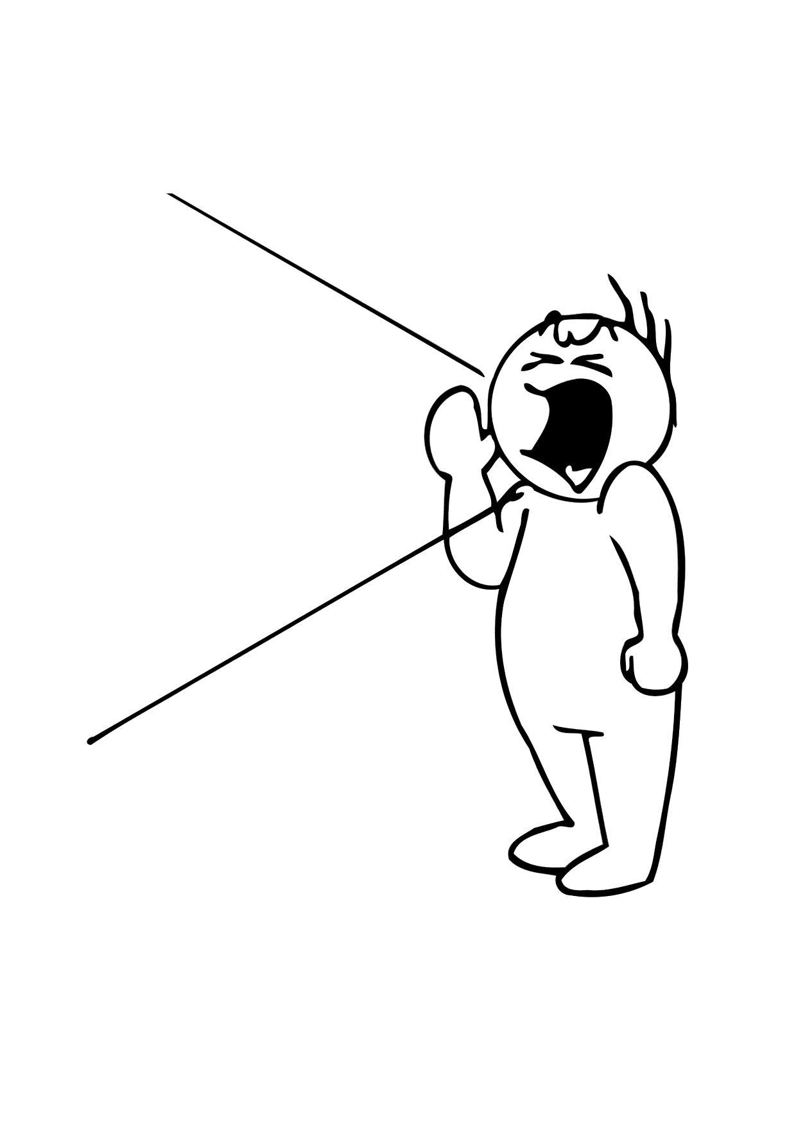
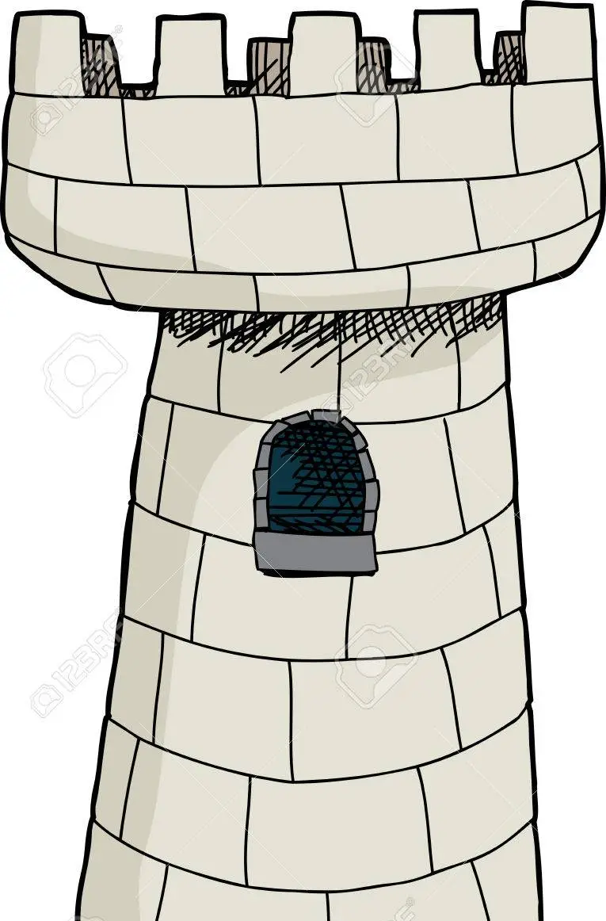
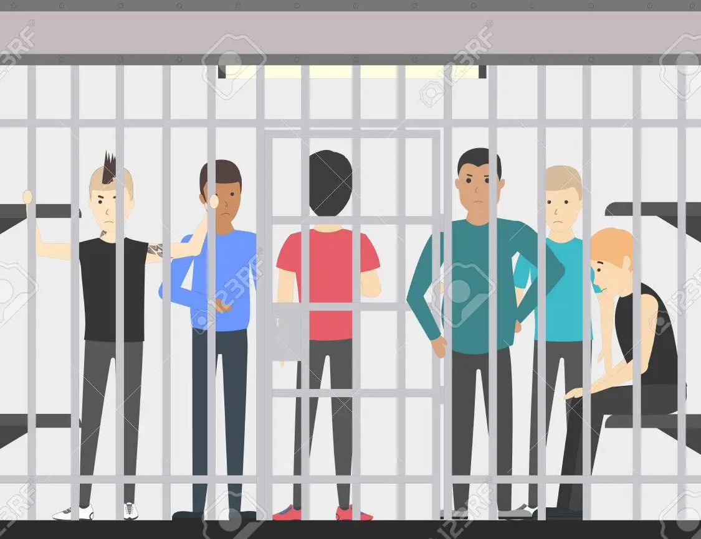

Der Geschichte

Slide 10

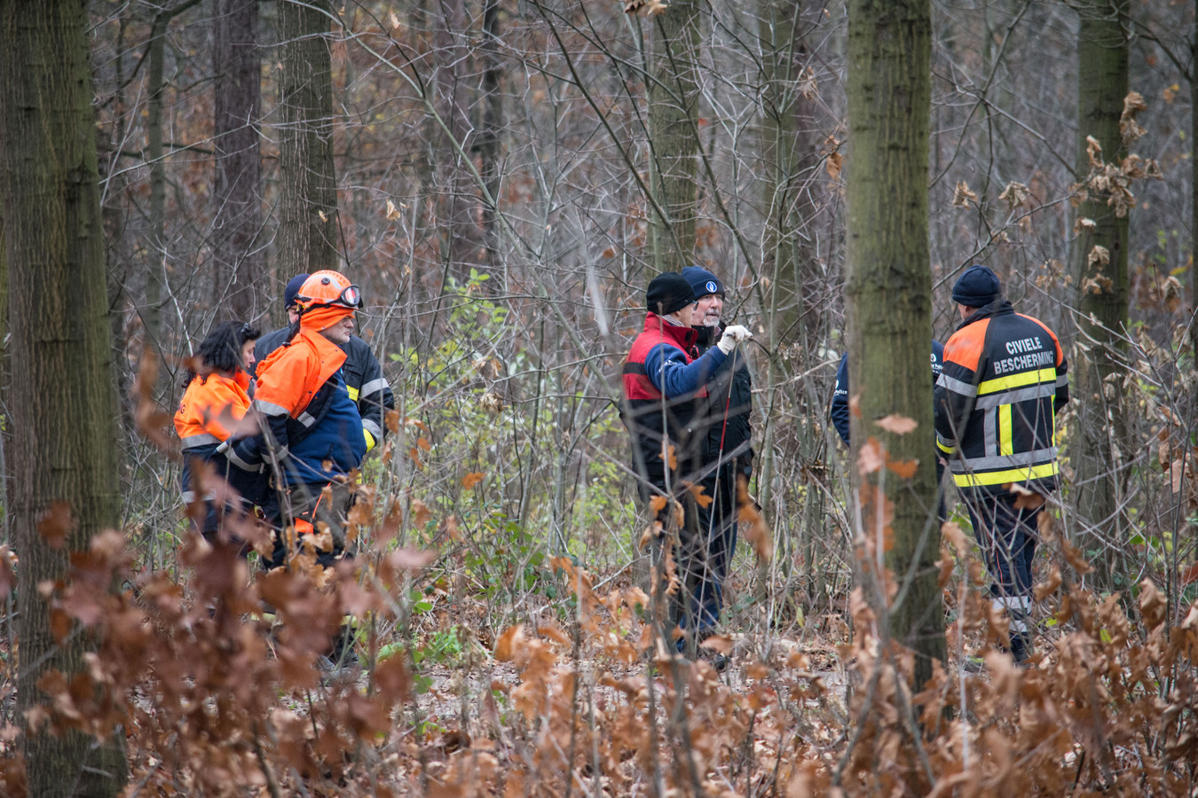
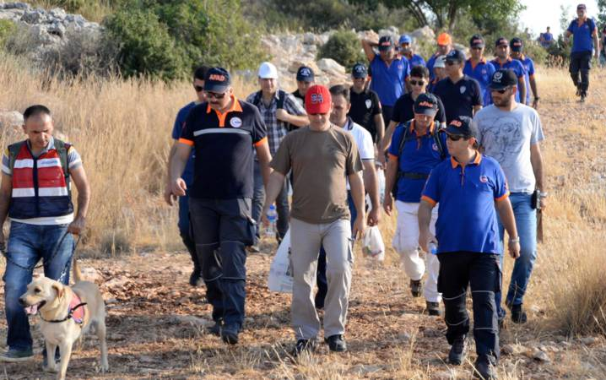
Der Geschichte

Slide 11
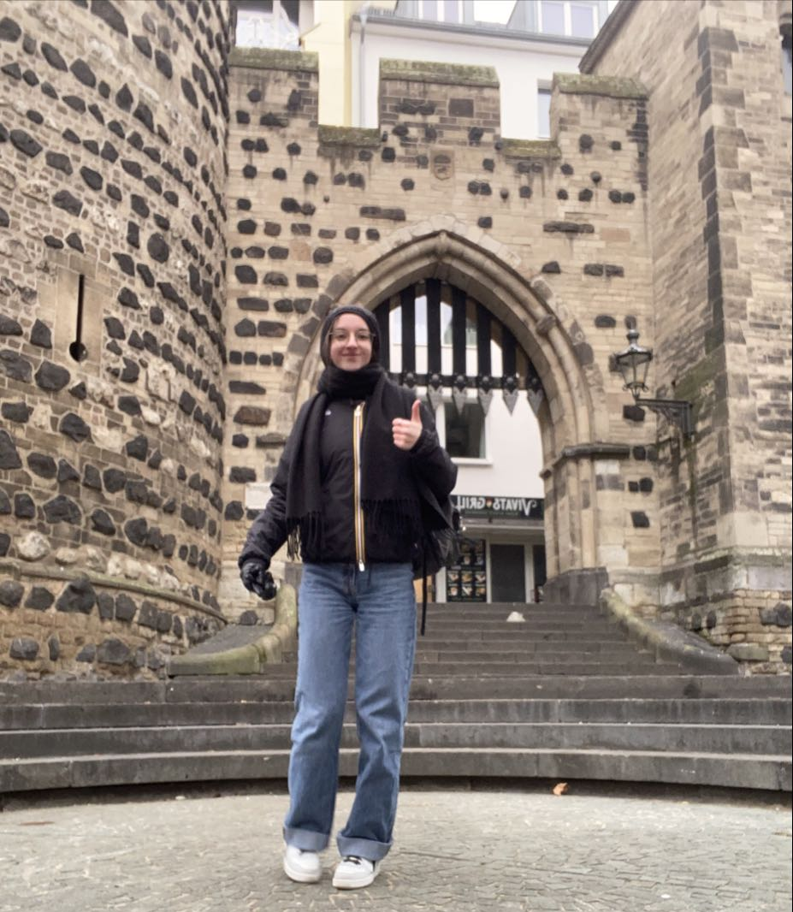
Das Sterntor
= historisches Tor
-> Stadtzentrum
13. Jahrhundert: Neutor
16. Jahrhundert: Sterntor
-> Dach = Form eines Sterns
Mittelalterlichen Befestigungsanlagen

Slide 12
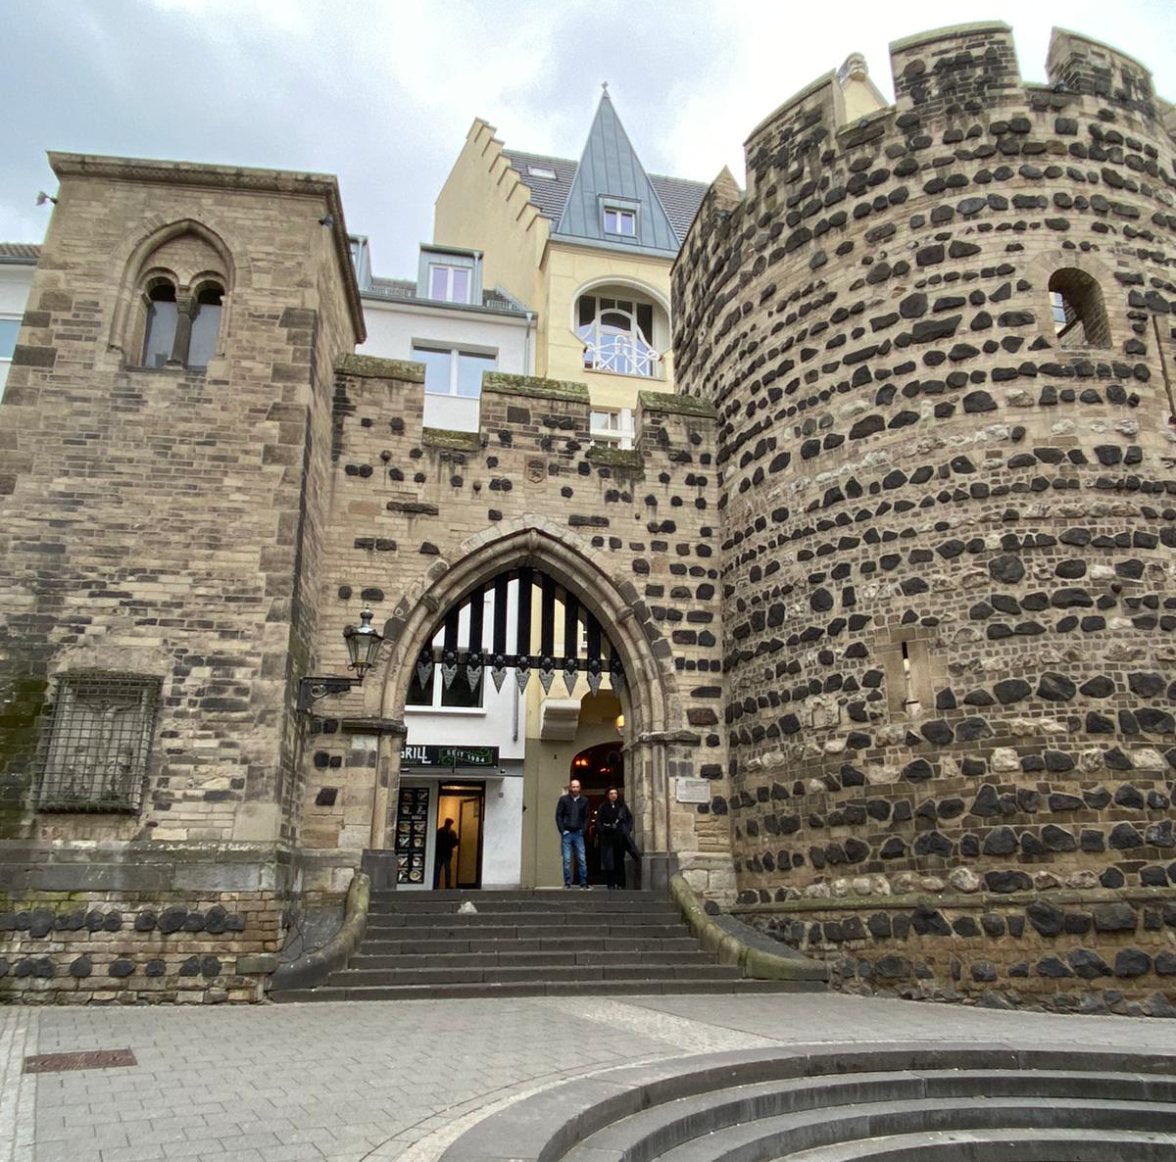
Das Sterntor
Weltkrieg II: schwer beschädigt
-> wiederaufgebaut
Touristenattraktion: selbst besucht
So dicht hinter Sterntor = schade
Mittelalterlichen Eingangstors

Slide 13
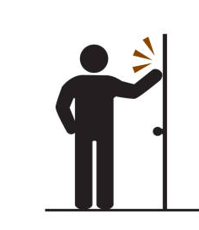
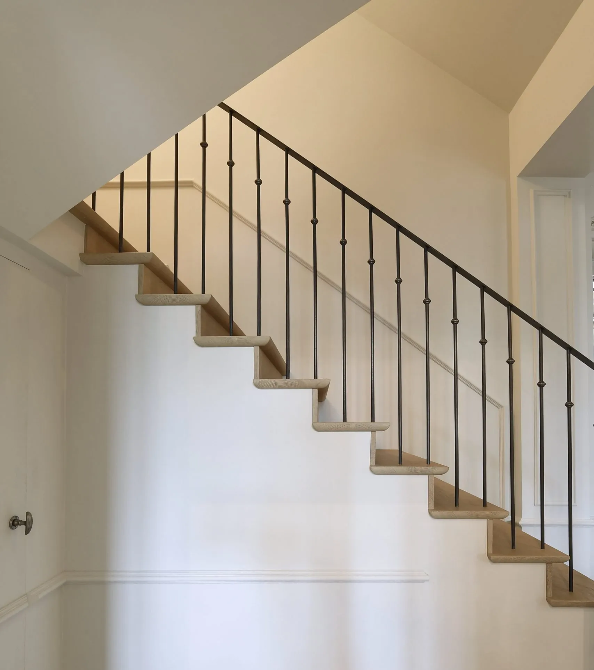
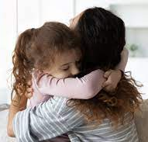

Der Geschichte

Slide 14
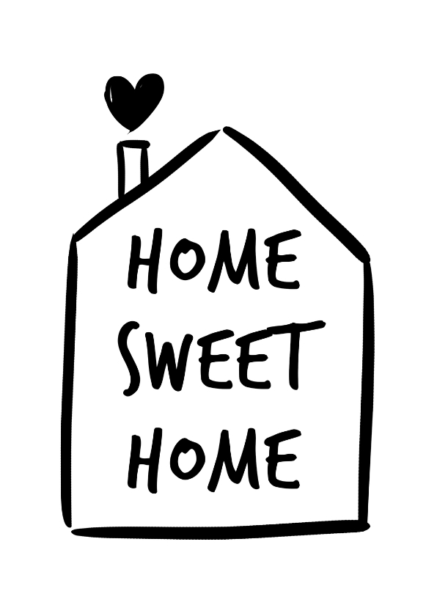

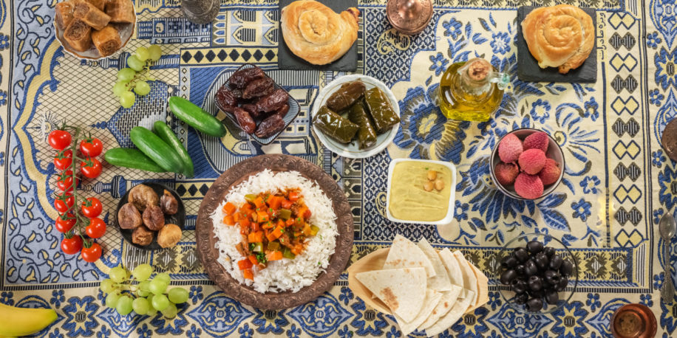
Der Geschichte

Slide 15


